Slide 1
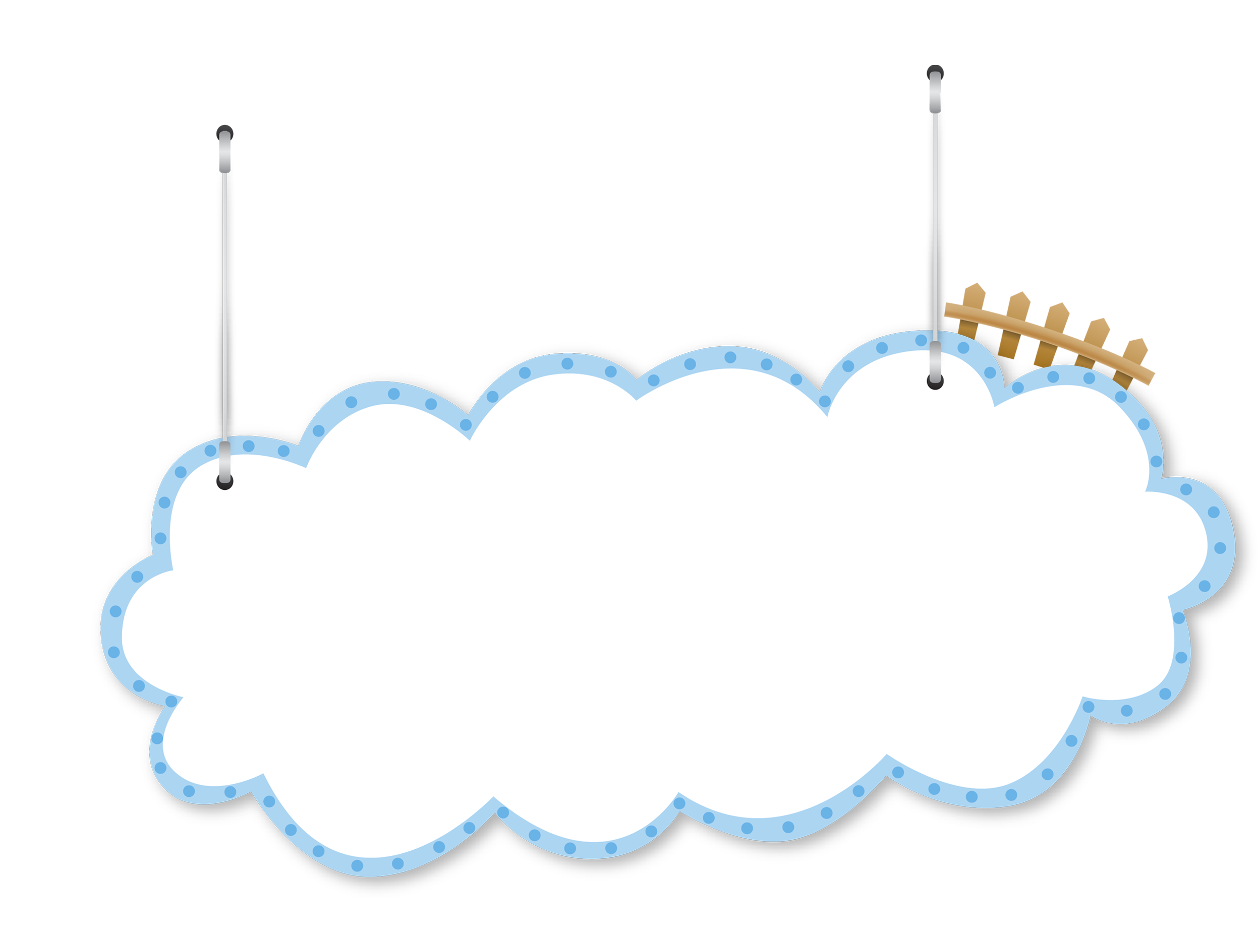


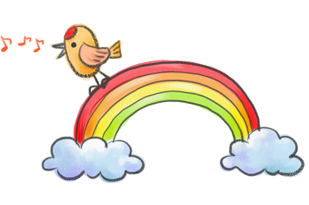

Khởi động

Slide 2
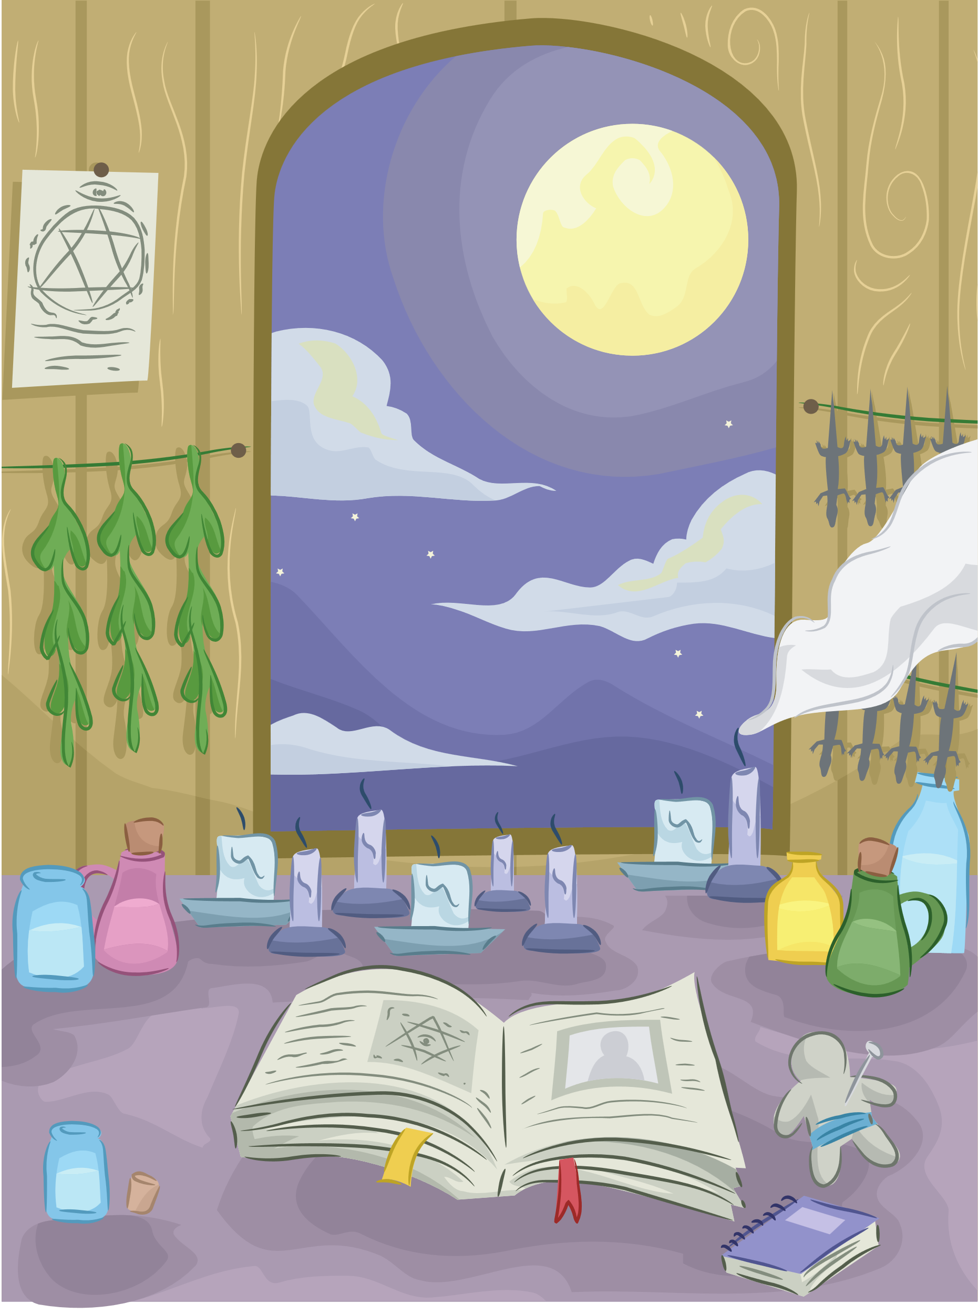
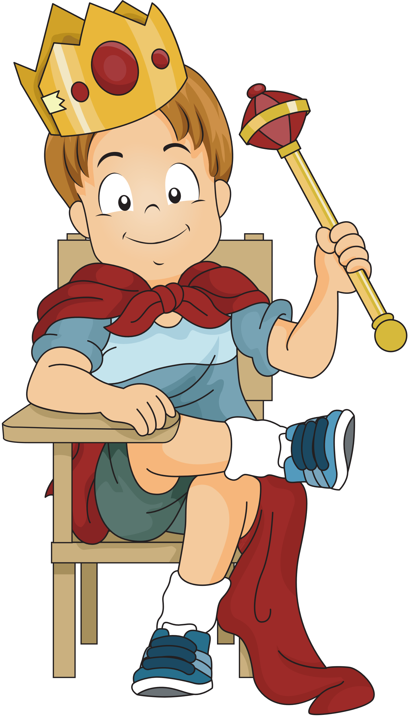

Đố bạn!
6 l = ?ml
6000
660
600

Slide 3

Đố bạn!
10ml x 3 =
300 l
30ml
30 l

Slide 4

Đố bạn!
200ml + 320ml = 620ml. Đúng hay sai?
Đúng
Sai

Slide 5


Bài 33: Nhiệt độ Đơn vị đo nhiệt độ

Slide 6






Nhận biết, cảm nhận được nóng hơn, lạnh hơn. Từ đó bước đầu làm quen biểu tượng nhiệt độ.
Nhận biết được đơn vị đo nhiệt độ (ºC) . Đọc, viết được đơn vị đo nhiệt độ (ºC)

Slide 7
Khám phá

Slide 8
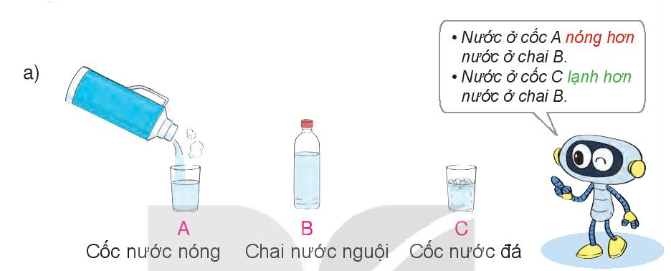
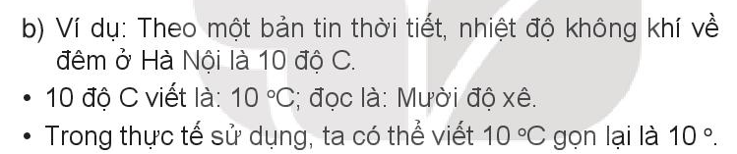

Slide 9



Hoạt Động

Slide 10
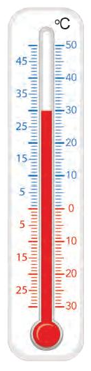
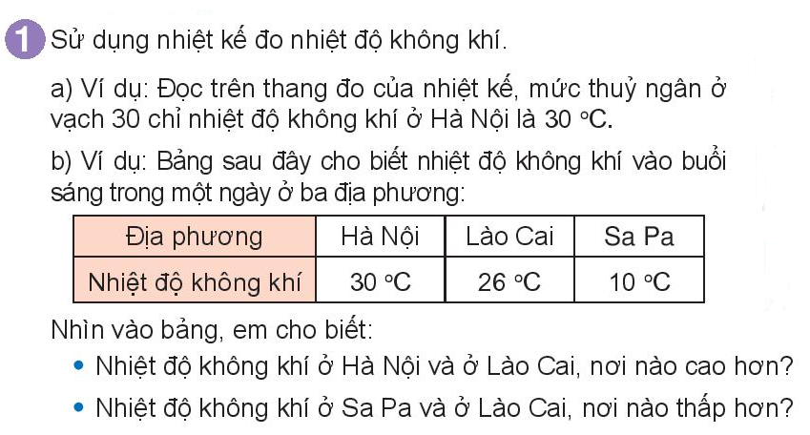
Hà Nội
Sa Pa

Slide 11
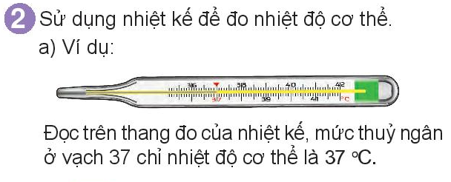
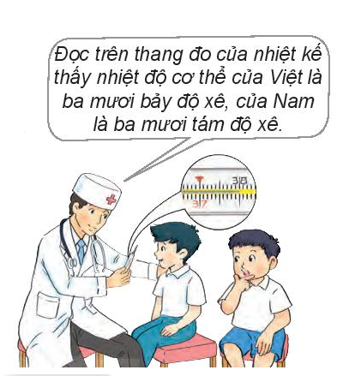
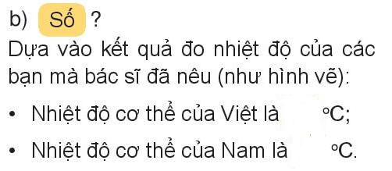

37
38

Slide 12
Luyện tập

Slide 13
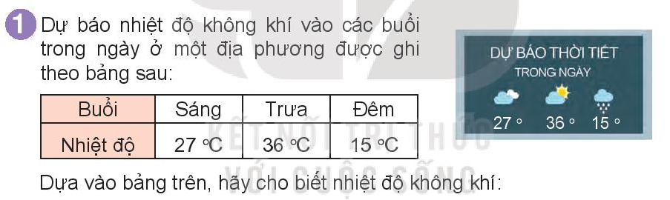
Buổi sáng:
Buổi trưa:
Buổi đêm:
Thấp nhất là:
Cao nhất là:

Slide 14
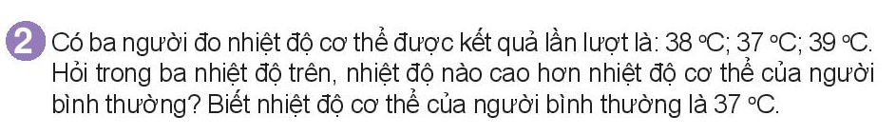
Giải
Ta có 37 ºC < 38 ºC < 39 ºC nên nhiệt độ 38 ºC, 39 ºC cao hơn nhiệt độ cơ thể của người bình thường.

Slide 15


